Slide 1
Слово это тёплое сердце согревает, И без слова этого жизни не бывает. Утром, днём и вечером я твержу упрямо Это слово вечное, ласковое — …

Slide 2
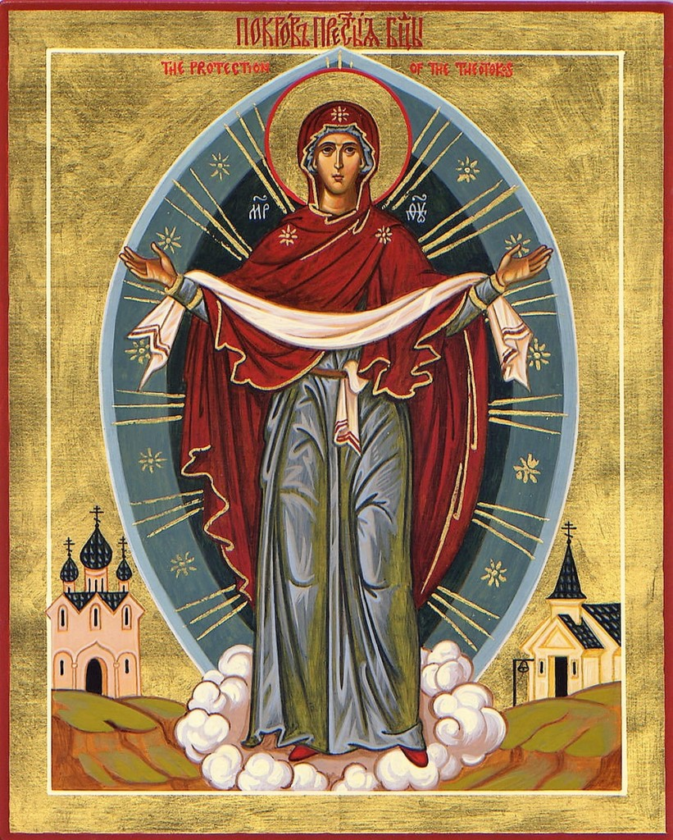

Slide 3
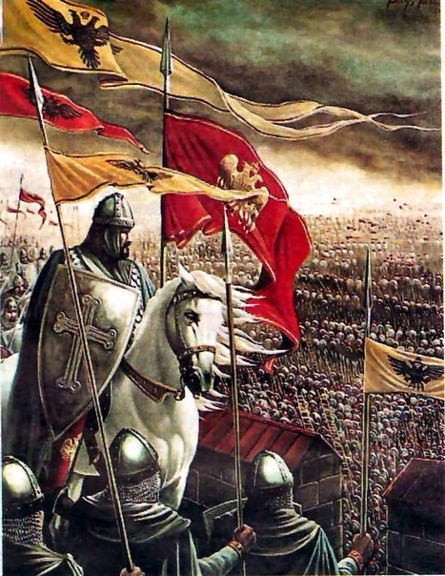

Slide 4
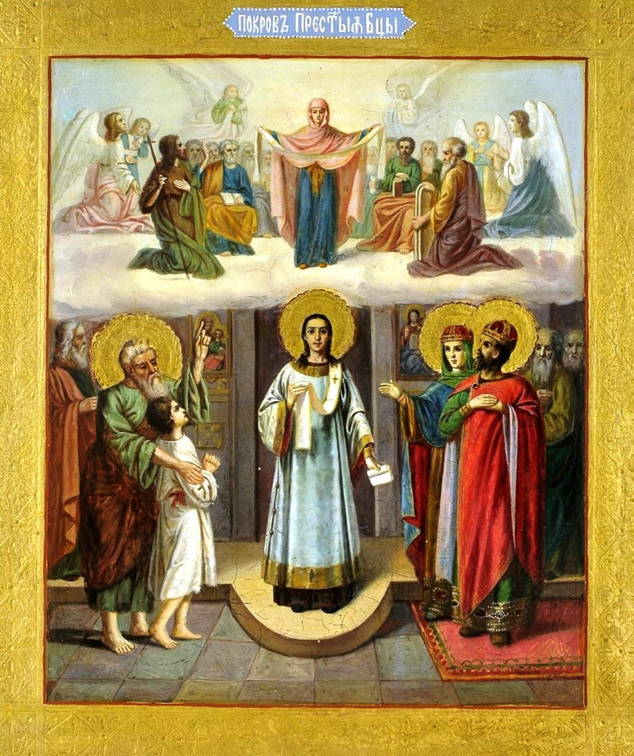

Slide 6
